Slide 1
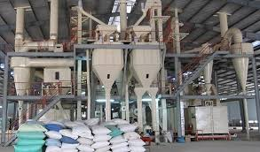
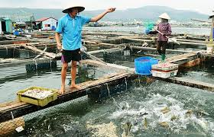
CHƯƠNG 7
CÔNG NGHỆ THỨC ĂN THỦY SẢN

Slide 2
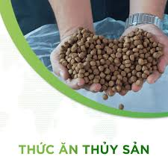
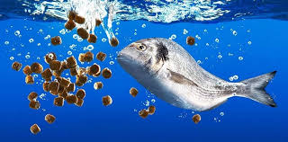
BÀI 16. THÀNH PHẦN DINH DƯỠNG CỦA THỨC ĂN ĐỘNG VẬT THỦY SẢN (1 tiết)

Slide 3

1. Về kiến thức:
- Trình bày được thành phần dinh dưỡng và vai trò của các nhóm thức ăn thuỷ sản
MỤC TIÊU BÀI HỌC
2. Về năng lực:
- Lựa chọn được nguồn tài liệu phù hợp để tìm hiểu thêm về thành phần dinh dưỡng và các nhóm thức ăn thuỷ sản.
3. Về phẩm chất:
- Có ý thức tìm hiểu về các nhóm thức ăn thuỷ sản và ứng dụng trong nuôi thuỷ sản.

Slide 4





Hoạt động khởi động

Slide 5

https://youtu.be/jqq4bR5EFm0?si=A7tiTUWCSmfYnLJU
https://youtu.be/Z-GGAwBBj7Y?si=_wiBwg-4JPw_i093

Slide 6

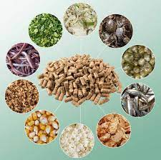
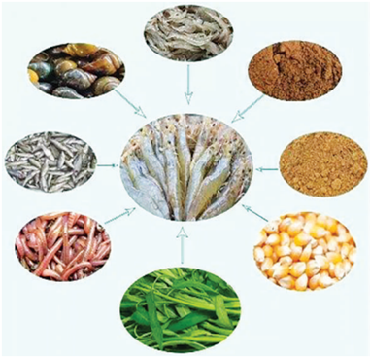
- THỨC ĂN TỰ NHIÊN, TƯƠI SỐNG
- THỨC ĂN TỰ CHẾ BIẾN
- Kể tên một số loại thức ăn thuỷ sản mà em biết.
- THỨC ĂN CÔNG NGHIỆP

Slide 7

- Dựa vào thực tế kết hợp với SGK, em hãy cho biết trong thức ăn thuỷ sản có chứa những thành phần dinh dưỡng nào?

Slide 8
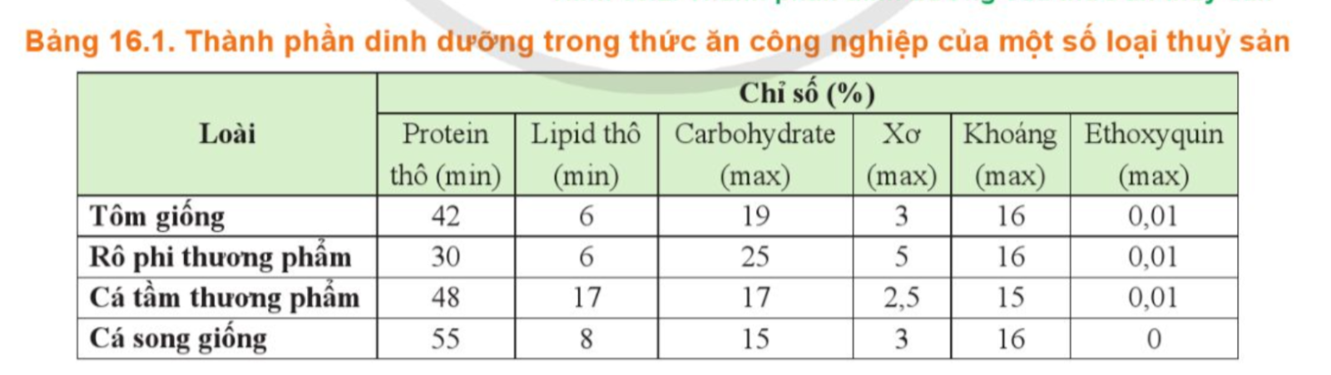


Slide 9
Hình thành kiến thức

Slide 10



I.Thành phần dinh dưỡng cho động vật thủy sản.
Khái niệm:
Thức ăn thuỷ sản là sản phẩm cung cấp dinh dưỡng, thành phần có lợi cho sự phát triển của động vật thuỷ sản, bao gồm: thức ăn hỗn hợp, chất bổ sung, thức ăn tươi sống và nguyên liệu.

Slide 11

I.Thành phần dinh dưỡng cho động vật thủy sản.
2. Thành phần dinh dưỡng của thức ăn thuỷ sản.
- Khả năng tiêu hoá của động vật thuỷ sản phụ thuộc vào cấu trúc, thành phần dinh dưỡng của loại thức ăn mà chúng ăn được.
- Hầu hết các loại thức ăn đều có thành phần dinh dưỡng giống nhau là: nước, protein, lipid, carbohydrate, vitamin và khoảng nhưng tỉ lệ của các thành phần dinh dưỡng trong các loại thức ăn lại khác nhau.
- Thức ăn có nguồn gốc động vật (bột cá, bột thịt, bột máu,...), thức ăn tươi sống (trùn chỉ, động vật phù du) thường có hàm lượng protein cao. Trong khi đó, thức ăn có nguồn gốc thực vật thường có mùi, vị kém hấp dẫn động vật thuỷ sản và khó tiêu hoá hơn do có chứa các chất kháng dinh dưỡng. Đối với các chất bổ sung, phụ gia và một số nguyên liệu đặc biệt có ít hoặc không có giá trị dinh dưỡng.

Slide 12

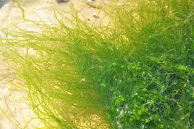
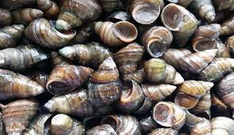
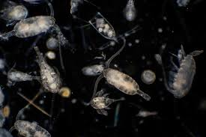
Hãy kể tên một số loại thức ăn tươi sống có thể có trong ao nuôi?
THẢO LUẬN
Rong rêu
Ốc
Sinh vật phù du

Slide 13

THẢO LUẬN
Việc xác định vai trò của các nhóm thức ăn có ý nghĩa gì đối với nuôi thủy sản?
Căn cứ vào vai trò của các nhóm thức ăn để xây dựng khẩu phần ăn phù hợp với từng loại vật nuôi, từng giai đoạn phát triển.

Slide 14

II. Vai trò của các loại thức ăn nuôi thủy sản.
1. Thức ăn hỗn hợp.
- Là loại thức ăn được phối hợp từ nhiều loại thành phần nguyên liệu khác nhau theo một công thức nhất định nhằm tạo ra thành phẩm thức ăn cung cấp đầy đủ chất dinh dưỡng như: protein, lipid, carbohydrate, vitamin và khoáng chất để phù hợp với từng loại vật nuôi theo từng giai đoạn phát triển.

Slide 15
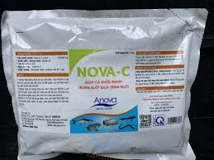
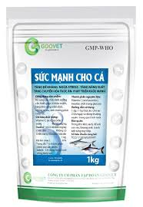
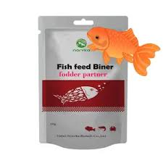
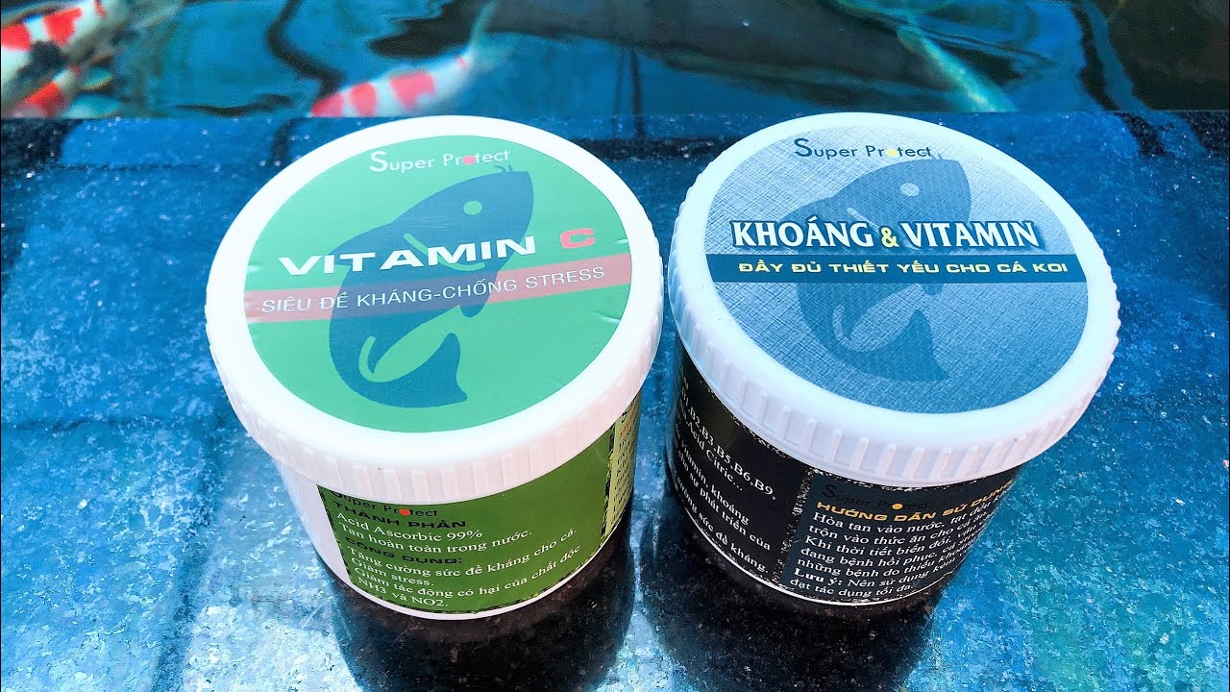
II. Vai trò của các loại thức ăn nuôi thủy sản.
2. Thức ăn bổ sung.
- Là thức ăn đơn hoặc hỗn hợp của nhiều nguyên liệu thêm vào khẩu phần ăn hoặc bổ sung vào môi trường nuôi để cân đối các chất dinh dưỡng cần thiết cho đối tượng nuôi.

Slide 16

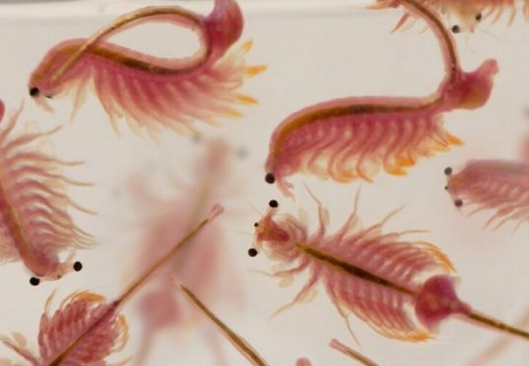
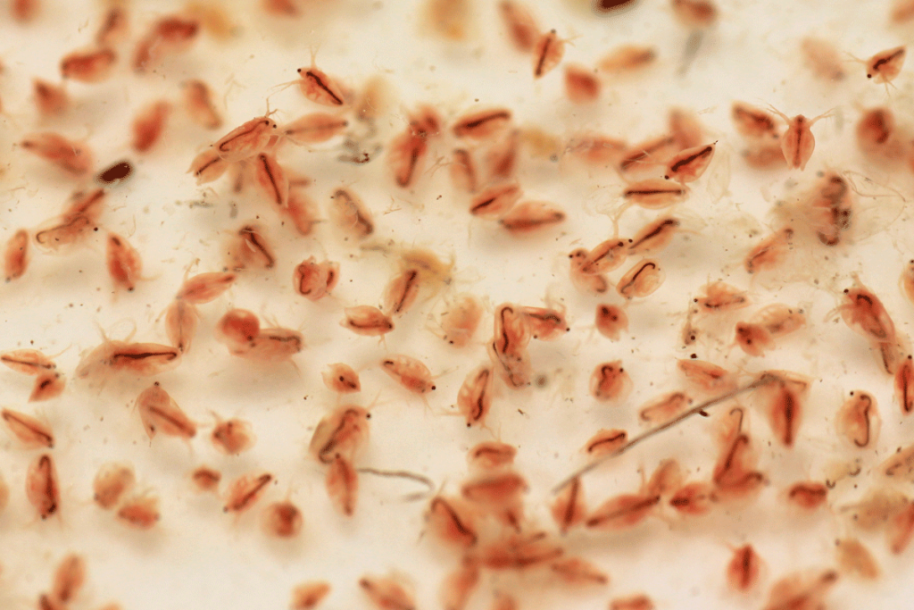
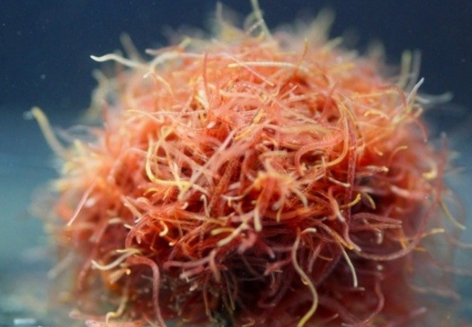
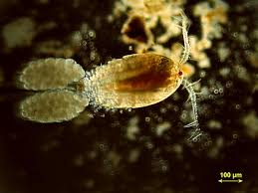
II. Vai trò của các loại thức ăn nuôi thủy sản.
3. Thức ăn tươi sống.
- Là các loại thức ăn ở dạng tươi hoặc sống như cá tạp, các sinh vật phù du (luân trùng, artemia, copepoda....). Là nguồn cung cấp dinh dưỡng quan trọng cho động vật thuỷ sản.
- Nhóm thức ăn này có hàm lượng dinh dưỡng cao, cân đối và dễ tiêu hoá.
- Khi sử dụng cá tạp làm thức ăn cần lưu ý kiểm soát chất lượng nước.
Artemia
Bo bo
Trùn chỉ
Copepoda

Slide 17

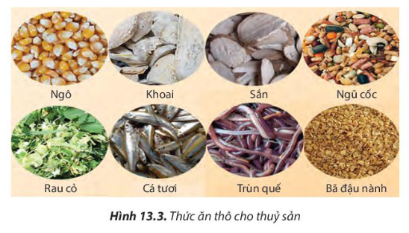
II. Vai trò của các loại thức ăn nuôi thủy sản
4. Nguyên liệu thức ăn.
- Có thể là một thành phần đơn lẻ hoặc kết hợp (hỗn hợp) được thêm vào để chế biến thành thức ăn thuỷ sản.
- Có thể có nguồn gốc từ động vật (bột cá, bột thịt,...) hoặc từ thực vật (ngũ cốc, phụ phẩm xay xát, dầu đậu tương)
- Có thể là các chất bổ sung như vitamin, khoáng chất, chất kết dính, chất tạo màu....

Slide 18
Hoạt động luyện tập

Slide 19

Câu 1. Thành phần dinh dưỡng của thức ăn thủy sản gồm:
A. Nước, carbohydrate, vitamin và khoảng.
B. Nước, protein, lipid và khoảng.
C. Nước vitamin và khoảng.
D. Nước, protein, lipid, carbohydrate, vitamin và khoảng.

Slide 20
Câu 2. Loại thức ăn nào có đặc điểm sau: Cung cấp đầy đủ chất dinh dưỡng như: protein, lipid, carbohydrate, vitamin và khoáng chất để phù hợp với từng loại vật nuôi theo từng giai đoạn phát triển.
A. Thức ăn hỗn hợp.
B. Thức ăn bổ sung
C. Thức ăn tươi sống.
D. Thức ăn khác.

Slide 21
Câu 3. Thức ăn có nguồn gốc động vật như….
A. Trùn chỉ, động vật phù du..
B. Bột cá, bột thịt, bột máu,...
C. Cây chuối, cỏ, lá sắn..
D. Thức ăn bán sẵn.

Slide 22
Câu 4. Khi sử dụng loại thức ăn nào cần lưu ý kiểm soát chất lượng nước?
A. Thức ăn hỗn hợp.
B. Thức ăn bổ sung.
C. Thức ăn tươi sống.
D. Thức ăn khác.

Slide 23
Câu 5. Trong các nguyên liệu sau, nhóm nguyên liệu nào giàu Protein?
A. Thức ăn có nguồn gốc động vật, thức ăn tươi sống.
B. Thức ăn có nguồn gốc động vật, thực vật.
C. Thức ăn có nguồn gốc thực vật, thức ăn tươi sống.
D. Thức ăn có nguồn gốc động vật, thức ăn bổ sung.

Slide 24
Hoạt động vận dụng

Slide 25
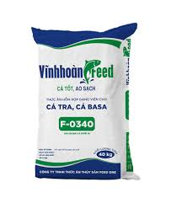
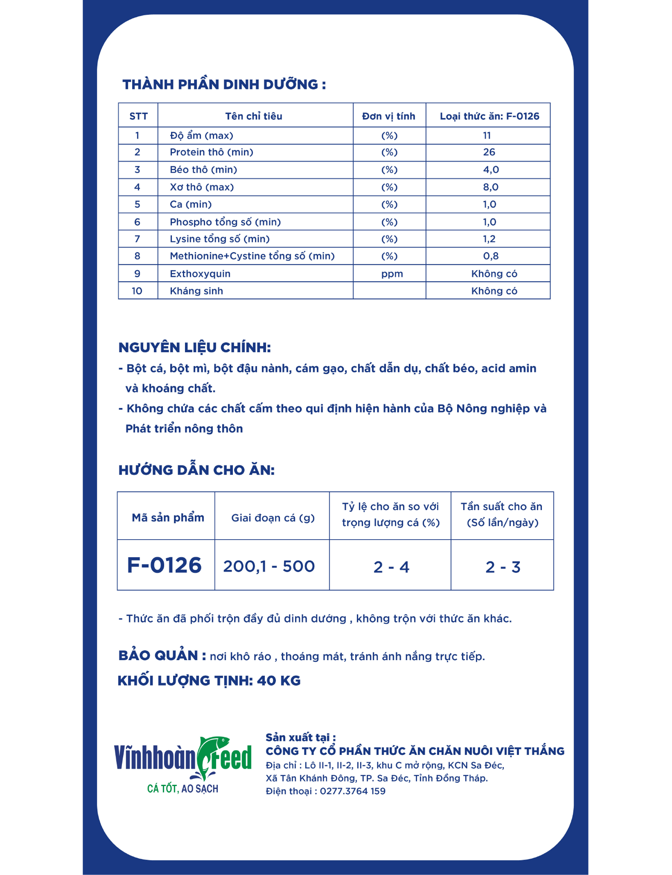


Hãy tìm hiểu thông tin về thành phần dinh dưỡng (ghi trên bao bì) trong thức ăn thuỷ sản đang được sử dụng ở địa phương.

Slide 26
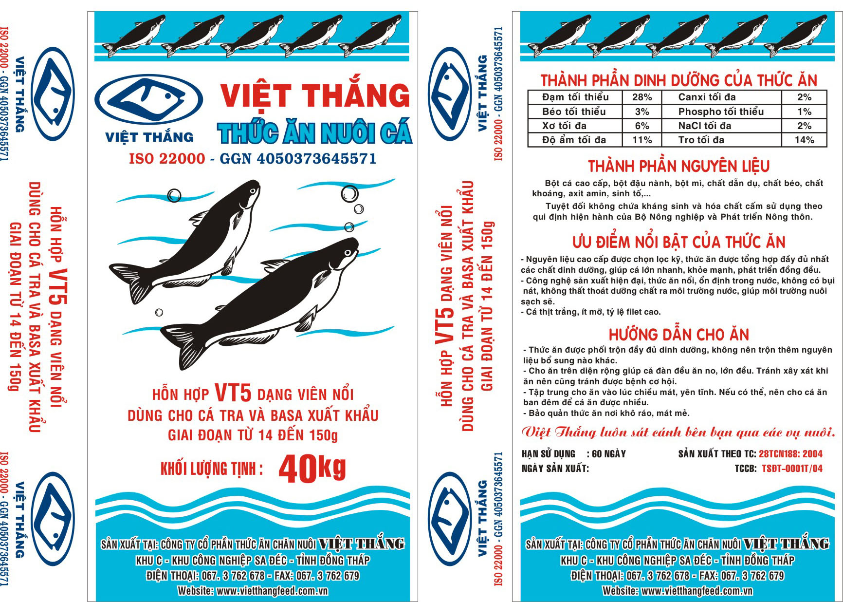

Slide 27


Slide 28
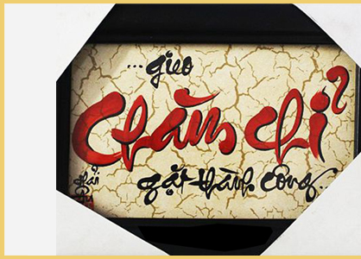

Slide 29
Giáo viên soạn : Đôn Văn Đông
Trường THPT Tông Lệnh, huyện Thuận Châu, tỉnh Sơn La

